Slide 1
디자인패턴 -CHAPTEr1-
soulseek

Slide 2
목차
싱글톤(Singleton)
복합체(Composite)
추상 팩토리(Abstract Factory) & 팩토리 메서드(Factory Method)

Slide 3
단일체(sINGLETON)

Slide 4
1. 단일체(sINGLETON)
디자인 패턴?
객체지향을 설계하기 위해 사용하는 객체와 인터페이스를 어떤 상황의 문제에 대한 해법으로 사용 되어지는 기법
특정한 전후 관계에서 일반적 설계 문제를 해결하기 위해 상호 교류하는 수정 가능한 객체와 클래스들에 대한 설명
단일체(Singleton)
오직 한 개의 클래스 인스턴스만을 갖도록 보장하고, 이에 대한 전역적인 접근점을 제공한다.
활용성
클래스의 인스턴스가 오직 하나여야 함을 보장하고 잘 정의된 접근점으로 모든 사용자가 접근할 수 있도록 해야 할 때.
유일한 인스턴스가 서브클래싱으로 확장되어야 하며, 사용자는 코드의 수정없이 확장된 서브클래스의 인스턴스를 사용할 수 있어야 할 때
구조
Singleton
static Instance()
return uniqueInstance
SingletonOperation()
GetSingletonData()
Singleton : Instance() 연산을 정의하여, 유일한 인스턴스로 접근할 수 있도록 한다. Instance()연산은 클래스 연산이다.
static uniqueInstance
singletonData

Slide 5
1. 단일체(sINGLETON)
특징
유일하게 존재하는 인스턴스로의 접근을 통제한다.
이름 공간을 좁힌다.
연산 및 표현의 정제를 허용한다.
인스턴스의 개수를 변형하기 자유롭다.
클래스 연산을 사용하는 것보다 훨씬 유연한 방법이다.
다른 패턴들의 구현 방법으로 많이 사용된다.
class Singleton // 클래스 명
{
static Singleton * m_hThis; // 인스턴스를 넘겨줄 객체
public:
//인스턴스가 생성되어 있지 않다면 생성하고 존재하면 반환한다.
static Singleton * GetInstance()
{
if (m_hThis == NULL)
m_hThis = new Singleton;
return m_hThis;
}
Singleton();
~ Singleton();
};

Slide 6
1. 단일체(sINGLETON)
학습과제
예제 파일의 리뷰를 들은 뒤 문제 파일 폴더에 있는 파일을 확인하고 문제를 해결해 보자.
Student 관리 프로그램을 Singleton으로 바꿔보자.

Slide 7
복합체(Composite)

Slide 8
2. 복합체(Composite)
복합체(Composite)
부분과 전체의 계층을 표현하기 위해 객체들을 모아 트리구조로 구성.
사용자로 하여금 개별 객체와 복합 객체를 모두 동일하게 다룰 수 있도록 하는 패턴
활용성
부분 – 전체의 객체 개통을 표현하고 싶을 때
사용자가 객체의 합성으로 생긴 복합 객체와 개개의 객체 사이의 차이를 알지 않고도 자기 일을 알 수 있도록 만들고 싶을 때
Unity3D와 Unreal에서 보이는 Hierarchy창이 이런 형태로 이루어져 있다.
구조
Client
Component
Operation()
Add(Component)
Remove(Component)
GetChild(int)
Leaf
Composite
Operation()
Operation()
Add(Component)
Remove(Component)
GetChild(int)
forall g in children
g.Operation()

Slide 9
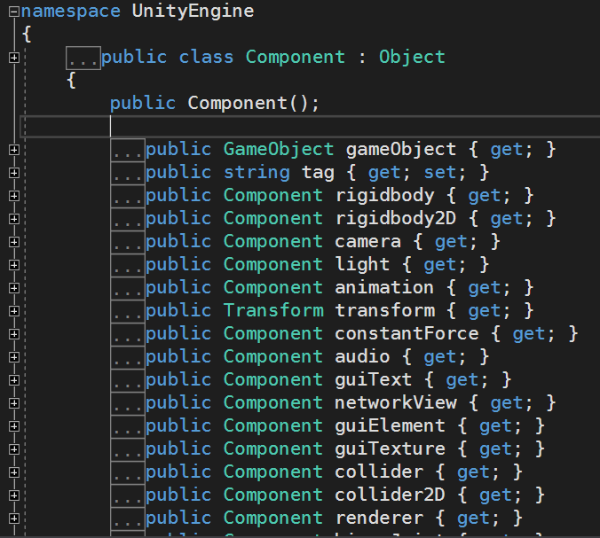
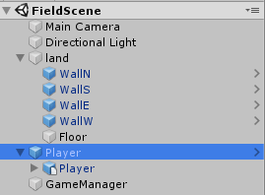
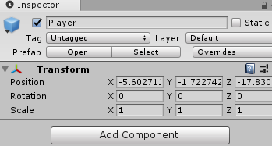
2. 복합체(Composite)
Component
집합 관계에 정의될 모든 객체에 대한 인터페이스를 정의.
모든 클래스에 해당하는 인터페이스에 대해서는 공통의 행동을 정의
전체 클래스에 속한 요소들을 관리하는데 필요한 인터페이스를 정의
순환 구조에서 요소들을 포함하는 전체 클래스로 접근하는 데 필요한 인터페이스 정의 및 구현
Composite
자식이 있는 구성요소에 대한 행동을 정의
자신이 복합하는 요소들을 저장하면서, Component 인터페이스에 정의된 자식 관련 연산을 구현.

Slide 10
추상 팩토리(Abstract Factory) & 팩토리 메서드(Factory Method)

Slide 11
2. 추상 팩토리 & 팩토리 메서드
추상 팩토리(Abstract Factory)
서로 호환성이 있는 여러 서브 클래스들을 하나의 클래스에서 생성하여 제공하는 것
특정 클래스를 사용하기 위해서 특정 조건에 해당할 필요가 있지만, 그 조건과 같은 부모를 상속받은 서브 클래스가 여러 개 존재할 경우에 자칫 다른 서브 클래스를 생성할 경우를 최소화하기 위한 방법
AbstractFactoryEx와 AbstractFactor 예제파일을 확인하고 비교해 보자.
팩토리 메서드(Factory Method)
프로그램의 뼈대를 만들 때 많이 사용한다.
게임에서 Initialized, Update, Finished를 만들 때 사용한다.
Initialized 클래스에서는 화면 View를 생성하고, Update 클래스에서는 Draw를, Finished 클래스에서는 해제를 한다.
FactoryMethod 예제 파일을 확인하고 알아보자.

Slide 12
학습과제
미로찾기 게임을 작성할 때를 가정하고 위의 패턴을 이용해서 구성을 해보자.

